Slide 1

Комплекс упражнений для домашней тренировки Гуримская Дарья ИСП-23

Slide 2
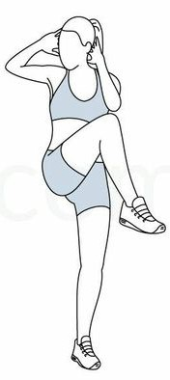
1.Подъём колена к локтю
Стоя, поочередно приподнимайте ноги, согнутые в колене. Коснитесь локтем противоположного колена, чередуя стороны. Выполняйте упражнение в своем темпе. Попробуйте выполнить упражнение в течение 1–2 минут с перерывом на отдых в течение 30–60 секунд и повтором до 5 раз.
Выполняется для улучшения работы сердца и увеличивает частоту дыхания

Slide 3
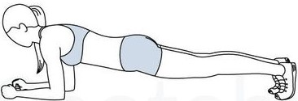
2. Планка
Жёстко обопритесь на предплечья, удерживая локти под плечами. Сохраняйте высоту положения бедер на уровне головы. Задержитесь в этом положении на 20–30 секунд (или более продолжительное время, если возможно), делая перерывы по 30–60 секунд и повторяя цикл до 5 раз.
Выполняется для укрепления мышц живота, рук и ног

Slide 4
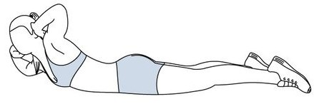
3. Укрепляем мышцы спины
Лёжа на полу, прикоснитесь к ушам кончиками пальцев и поднимите верхнюю часть корпуса, удерживая ноги на полу. Опустите верхнюю часть корпуса. Выполняйте это упражнение 10–15 раз (или более), делая перерывы по 30–60 секунд и повторяя цикл до 5 раз

Slide 5
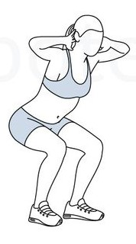
4. Приседания
Поставьте ноги на ширине бедер. Стопы слегка направлены в сторону. Согните колени настолько, насколько вам удобно, плотно прижимая пятки и удерживая колени над стопами (не уводя их вперед). Сделайте приседание и выпрямитесь. Выполняйте это упражнение 10–15 раз (или более), делая перерывы по 30–60 секунд и повторяя цикл до 5 раз.
Выполняется для укрепления мышц ног и ягодиц.

Slide 6
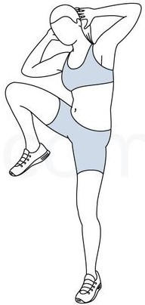
5. Боковые подъемы колена
Стоя, отведите колено в сторону и коснитесь его локтем. Повторите другой ногой. Чередуйте стороны. Выполняйте упражнение в своем темпе. Попробуйте выполнить упражнение в течение 1–2 минут с перерывом на отдых в течение 30–60 секунд и повтором до 5 раз.
Выполняется для работы сердца и увеличивает частоту дыхания

Slide 7
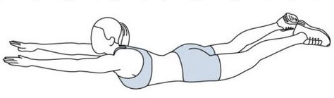
6.Супермен
В положении лёжа на животе, вытяните левую руку вперед и поднимите правую ногу, затем - правую руку и левую ногу. Выполняйте это упражнение 20–30 раз (или более), делая перерывы по 30–60 секунд и повторяя цикл до 5 раз.
Выполняется для укрепления мышц живота, ягодиц и спины

Slide 8
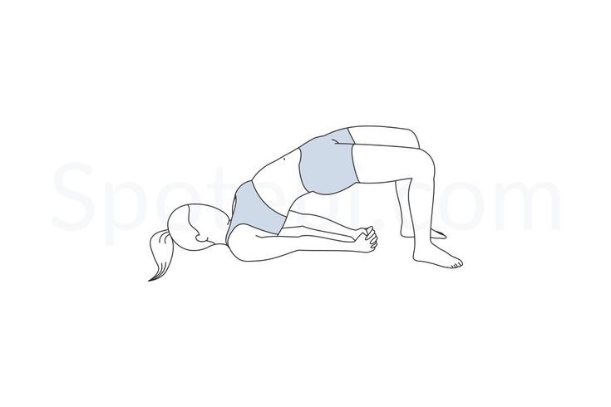
7.Мост
Лёжа на спине, прижмите стопы к полу, согнув ноги в коленях. Поднимите бедра на комфортную для вас высоту и медленно опустите. Выполняйте это упражнение 10–15 раз (или более), делая перерывы по 30–60 секунд и повторяя цикл до 5 раз.
Выполняется для укрепления ягодиц

Slide 9
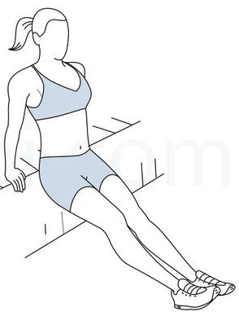
8. Приседания со стулом
Обопритесь руками о сиденье стула, стоя к нему лицом, и зафиксируйте ноги примерно в полуметре от стула. Сгибайте руки в локтях, опуская при этом бедра, затем выпрямите руки. Выполняйте это упражнение 10–15 раз (или более), делая перерывы по 30–60 секунд и повторяя цикл до 5 раз.
Выполняется для укрепления рук

Slide 10
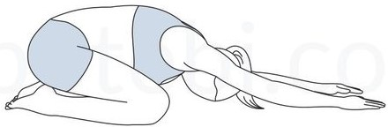
9.Поза младенца
Присядьте, прижимая стопы к полу, вытяните руки вперед. Живот прижмите к ногам. Дышите в обычном темпе. Задержитесь в этом положении в течение 20–30 секунд (или более).
Выполняется для растяжки мышц спины, плеч и боков

Slide 11
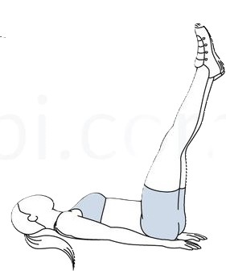
10. Положение ноги вверх с опорой на стену
Лежа на спине, поднимите ноги и обопритесь ими на стену. Бедра должны находиться на расстоянии 5-10 см от стены. Закройте глаза, расслабьтесь и постепенно переходите на глубокое дыхание. Сконцентрируйтесь на своем дыхании, стараясь отбросить все мысли и не сосредотачиваясь на проблемах. Оставайтесь в этом положении до 5 минут.
Выполняется для разгрузки ног, способствует расслаблению и снятию стресса

Slide 12
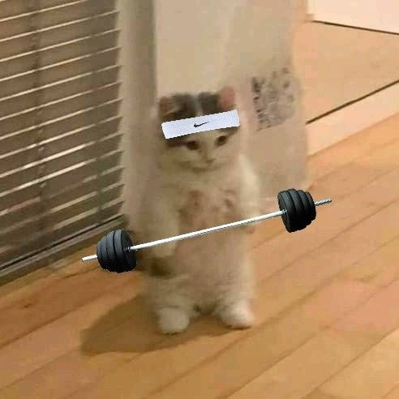
Спасибо за внимание !!!

